Slide 1
Java, DB를 활용한 POS시스템 구현
- 최종 -
구윤모, 강룡구, 신철호

Slide 2
Schedule
업무 분담표
구윤모
JAVA FX를 이용한 UI간 배치 설계와 이벤트 처리
MySQL – JAVA 간 데이터베이스 연동, 기능구현
강룡구
FXML 디자인 및 컴포넌트 배치
DB테이블 구성
신철호
UI제작 및 기능 테스트
기능적 측면의 아이디어 제공

Slide 3
Schedule
Project process | 1주차 | 2주차 | 3주차 | 4주차 | 5주차 | 6주차 | 7주차 | 8주차
주제 선정
구현 목표 결정
기능 구현
최종 디자인
수정 및 보완
2018. 10. 08 : 중간 발표
2018. 10. 27 : 잠정적으로 기능에 이상 없음 확인 이후 완성 판정

Slide 4
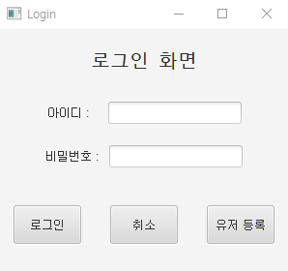
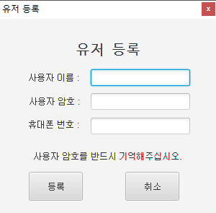
01. 기능 구현 – 로그인 화면
Java를 활용한 POS시스템 구현
로그인 화면 (Login.fxml)
MySQL usertbl 과 연동
입력된 아이디, 비밀번호 값과 일치할 경우 Main화면으로 이동, 그렇지 않은 경우 에러메시지 팝업 호출
유저 등록 메뉴에서 직접 유저 등록 가능
양식에 맞지 않는 값 입력 시 에러메시지 호출
© 치콜

Slide 5
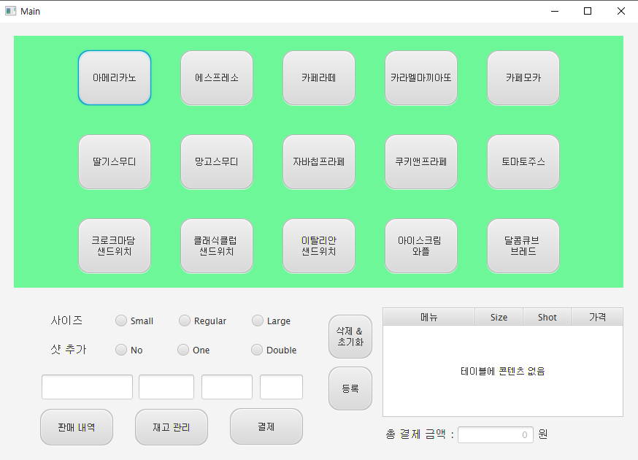
01. 기능 구현 – 메인 화면
Java를 활용한 POS시스템 구현
대다수의 카페에서 채용중인 3단계 시스템 적용
메뉴 선택(옵션 추가)-등록-결제의 순서로 진행됨
모든 값을 DB에서 load하기 때문에 오류 발생 확률이 낮고 사용에 편리함
(프로그램 차원에서 값 임의 수정 불가)
해당 TableView에서 실시간으로 메뉴 등록 상황과 가격 총합 확인 가능
© 치콜

Slide 6
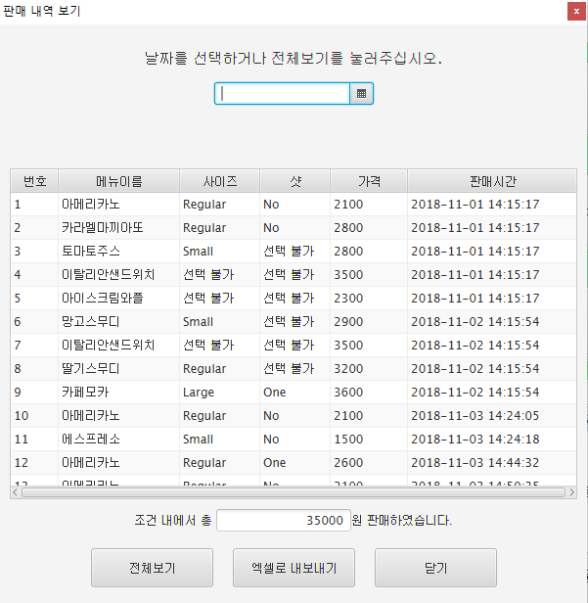
01. 기능 구현 – 판매내역 화면
Java를 활용한 POS시스템 구현
여태 판매한 메뉴와 옵션, 시간과
가격을 확인 가능함.
DatePicker를 통해 지정한 날짜의
판매목록만 보는 것도 가능.
Excel 파일로 내보내기 가능.
조건 내에서 판매한 총 금액을 알기 쉽게 표시함.
© 치콜

Slide 7
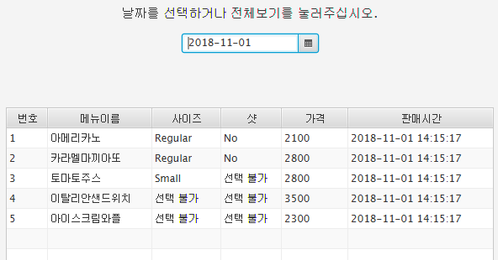
01. 기능 구현 – 판매내역 화면
Java를 활용한 POS시스템 구현
날짜 선택 기능을 적용한 경우
DatePicker에서 값을 선택한 경우 selectedDateList를 TableView에 부착,
선택되지 않았거나 전체보기를 클릭한 경우 SellList를 부착
© 치콜

Slide 8
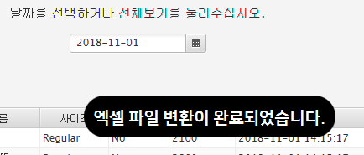
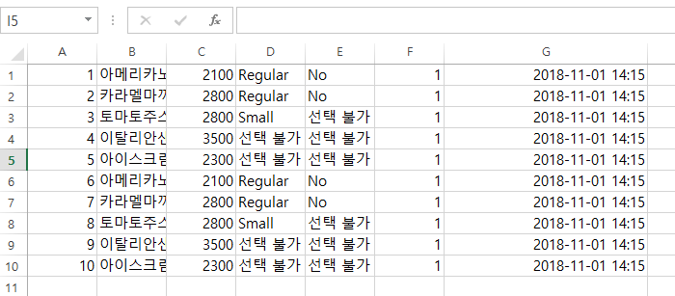
01. 기능 구현 – 판매내역 화면
Java를 활용한 POS시스템 구현
엑셀 파일로 추출하기 기능
테이블 뷰에 적용된 리스트를 csv파일 형태로 추출 가능
이미 파일이 있거나, 리스트에 아무 내용이 없을 경우 오류메시지 출력
추출된 csv파일
© 치콜

Slide 9
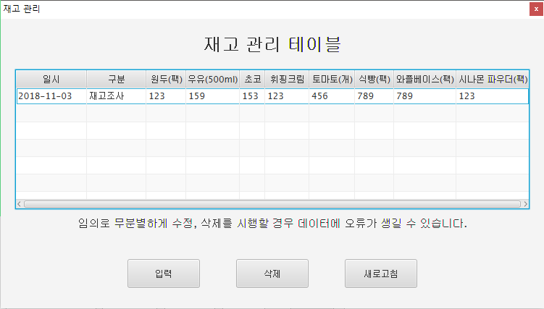
01. 기능 구현 – 재고관리 화면
Java를 활용한 POS시스템 구현
재고 자동 집계의 경우 데이터가 누적되면 실제 재고와 오차 발생 – 본사와의 마찰
(요구에 따라 직접 입력방식 채택)
© 치콜

Slide 10
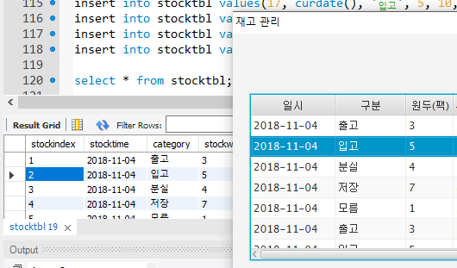
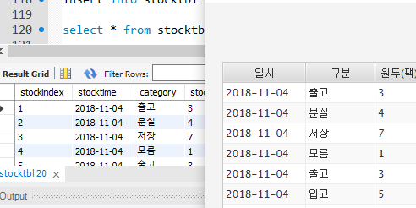
01. 기능 구현 – 재고관리 화면
Java를 활용한 POS시스템 구현
삭제 시 인덱스 정렬 작업을 통해 지속적으로 리스트와 인덱스를 동기화함
TableView와 MySQL Table을 함께 다룰 수 있는 장점
© 치콜

Slide 11
감사합니다

